Slide 1
Zdroje a prameny
literatura – objektivní (vědecká): historická díla (Xenofón, Thúkydidés)
filozofická (společenskovědná) díla (Xenofón, Platón, Aristotelés)
řečnické spisy: autentické žaloby i obhajoby (Démosthenés, Lýsiás)
helénistické egyptské papyry (soukromá korespondence, smlouvy)
- subjektivní: divadlo (komedie: Aristofanés, Menandros)
subjektivní lyrika
hmotné prameny: architektura: urbanismus, náhrobní nápisy
výtvarné umění: vázové malířství
mytologie a náboženství: vztahy mezi bohy a mytologickými postavami
náboženské svátky

Slide 2
Periodizace řecké literatury a historie
helladská doba: cca 2000: příchod Řeků do egejské oblasti, 2700-1450: mínojská kultura na Krétě: lineární písmo A, 1600-1000: mykénská kultura na pevnině (království): lineární písmo B a mykénská koiné
9./8. stol.: vznik alfabety
archaické období (8.-5. stol.): řecká kolonizace, vznik městských států (poleis): aristokracie, tyranie; řecko-perské války
Homér, 7.-6. stol.: dialekty; poezie: Sapfó; próza: věda, historik Hérodotos
klasické období (5.-4. stol.): demokracie v Athénách (Periklés), peloponéská válka, vzestup Makedonie
attičtina ve „vyšší literatuře“, širší attičtina (s ionskými prvky) v administrativě; centrum Athény
- literatura: filozofie: Platón, Aristotelés; historie: Thúkydidés; tragédie: Sofoklés, Eurípidés;
komedie: Aristofanés; řečnictví: Démosthenés
hellénistické období (4.-1. stol.): tažení Alexandra Velikého a jeho nástupci; postupné začleňování do Římské říše (146 BC, 30 BC)
hellénistická koiné: att.+ion., úřední jazyk makedonské říše, soukromá korespondence; produkce i mimo Athény; komedie (Menandros), poezie (Theokritos)
římské období (1. stol. BC- 4. stol. AD): území Řecka pod správou Říma; ovlivňování latiny a řečtiny
hnutí tzv. druhá sofistika: 2-4. stol.AD: snaha o čistou attičtinu
dichotomie psaného a mluveného jazyka
byzantské období: úřední jazyk východořímské říše, velké rozdíly mezi mluveným a literárním jazykem
1204 dobytí Konstantinopole křižáky
1453 je Konstantinopol dobyta Turky
turecká nadvláda
- centrum vzdělanosti Konstantinopol, čtvrť Fanar: fanariotská kultura
- krétská renesance – Kréta dobyta Turky až 1669, poté se přesouvá na Iónské ostrovy a Itálie
- konec 18. stol. sílící řecké národní hnutí, 1822 nezávislost Řecka

Slide 3
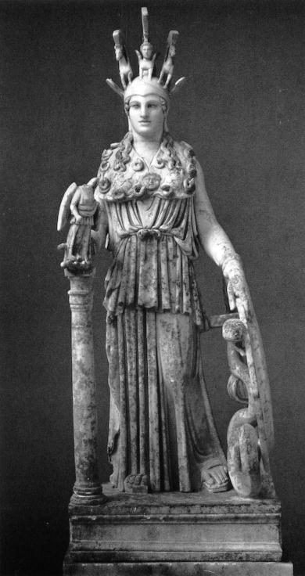
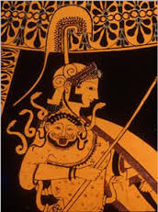
Athena Varvakeion – kopie (3. stol. AD) Athény z Parthenonu (5. stol. BC)

Slide 4
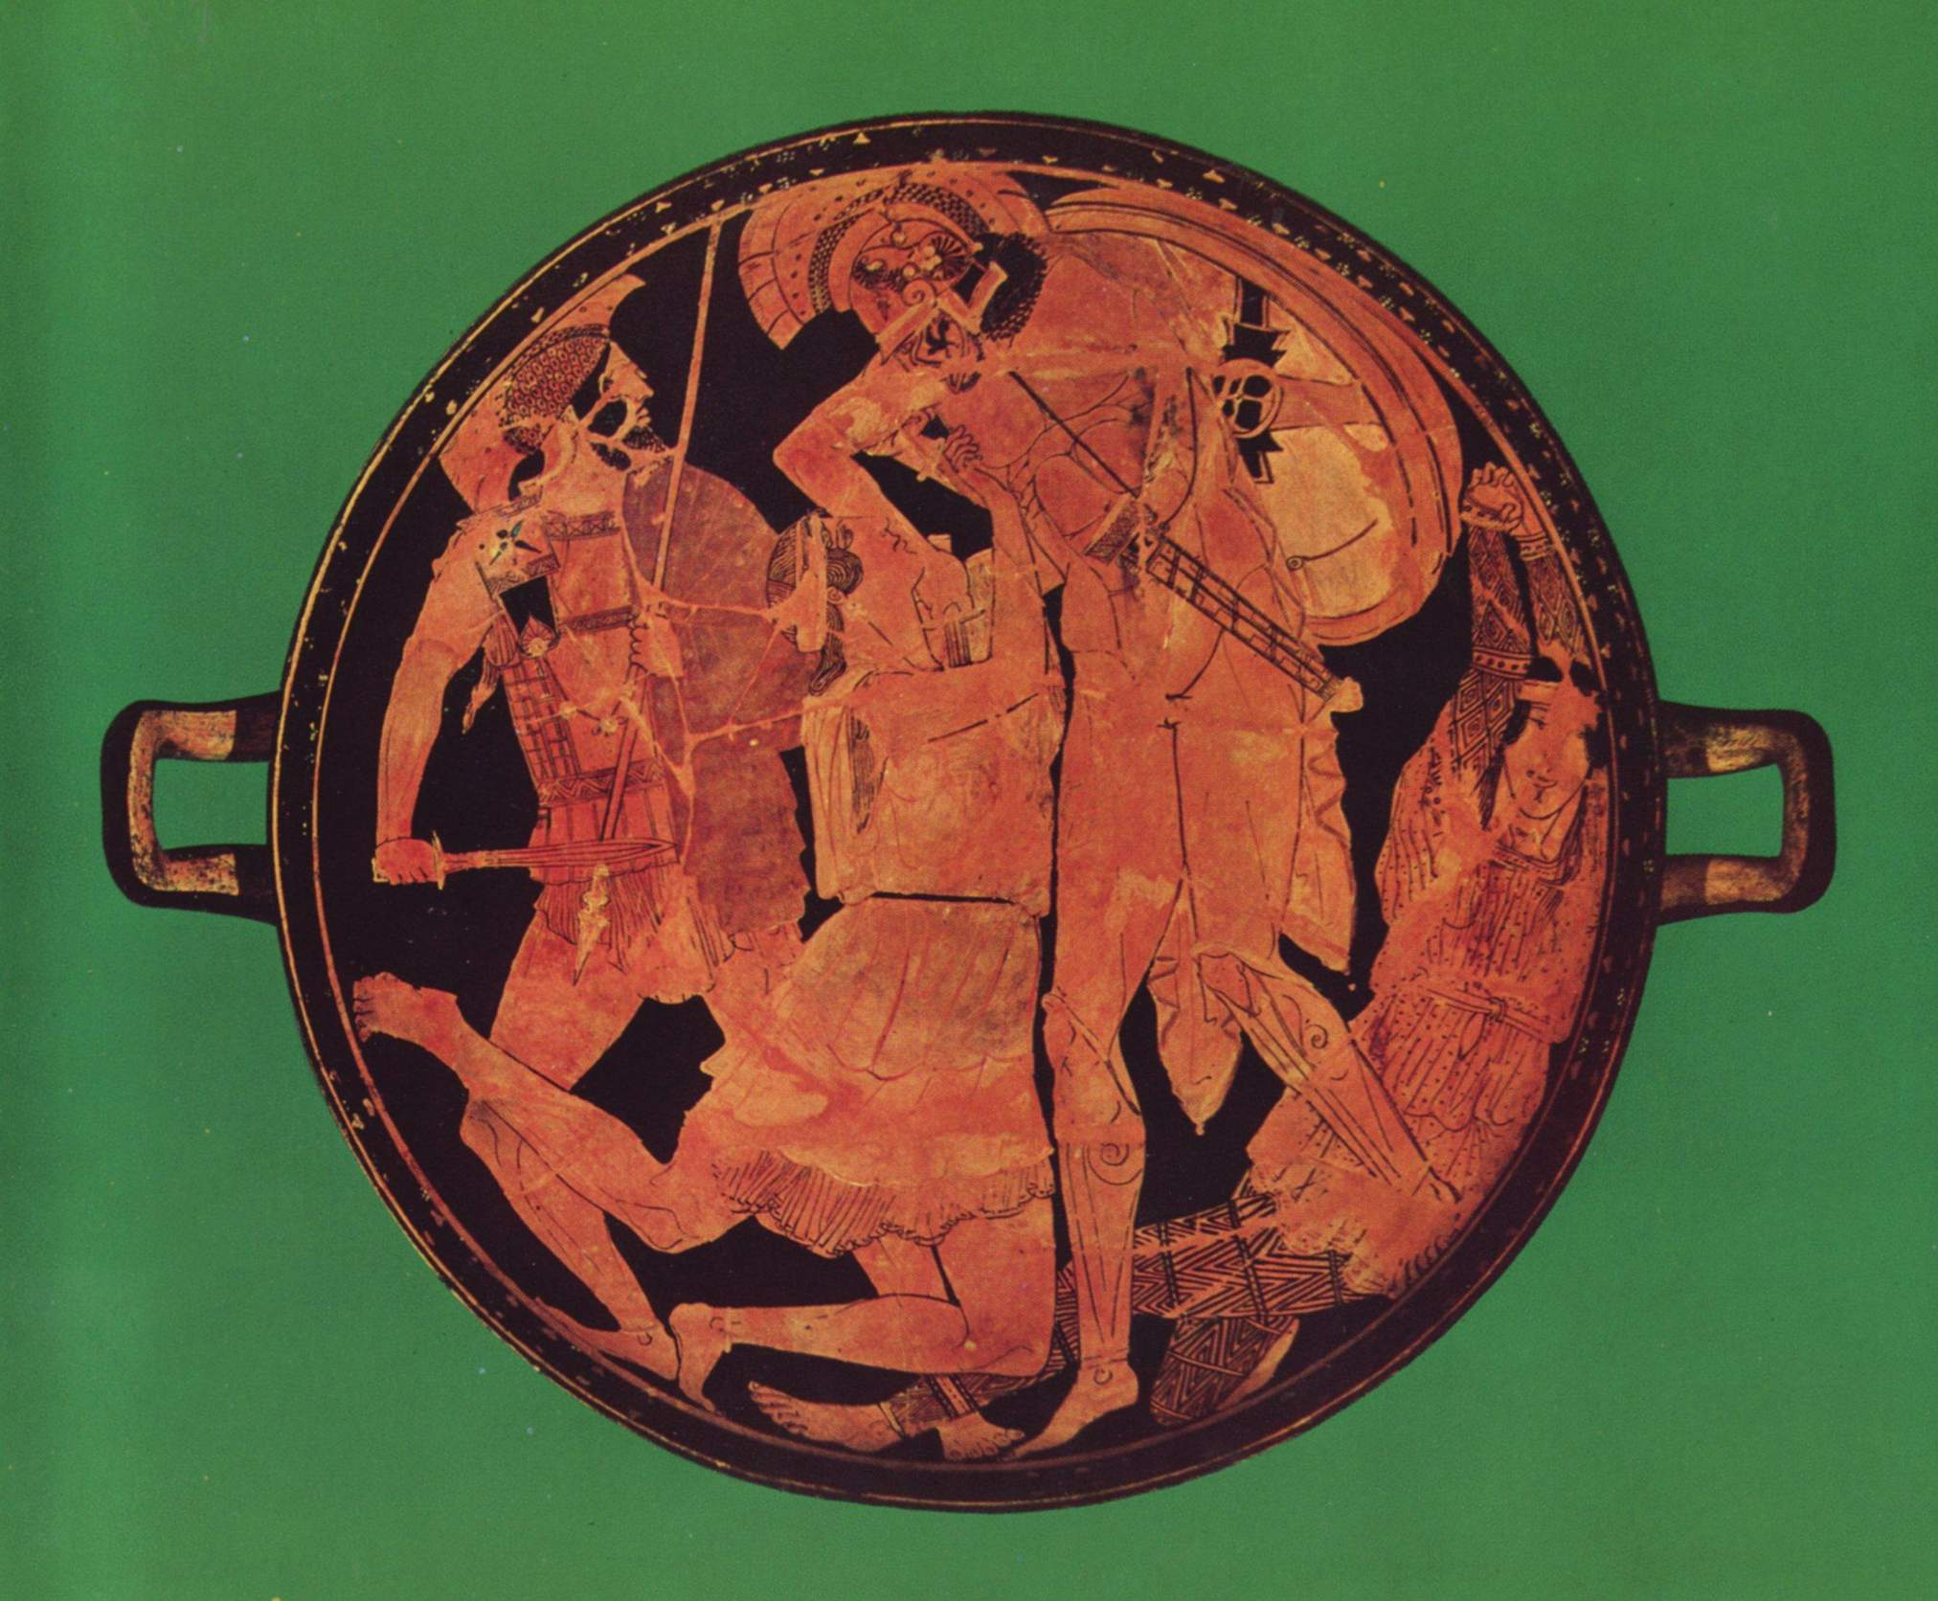
Boj s Amazonkami (Amazonomachia)

Slide 5
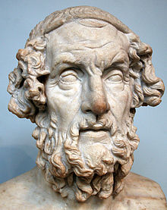
Homérské eposy
vznik cca 9/8 stol. BC, orální tradice tzv. rhapsódů, 6. stol. BC Peisistratovská edice
ionština s arkadskými prvky
Trója: řeka Skamandros, na pahorku Hisarlik byly H. Schliemannem v 70. letech 19. stol. odkryty zdi z cca r. 1200 BC
Ílias: 24 zpěvů, cca 15 tis. veršů
poslední dny trójské války: Achilleův hněv, Patroklova smrt, Achilleova pomsta: Hektorova smrt, Patroklův a Hektorův pohřeb
Odyssea: 24 zpěvů, 12 tis. veršů
3 části: Télemachos, Odysseův návrat: od nymfy Kalypsó k Faiákům a na Ithaku, pomsta nad ženichy

Slide 6
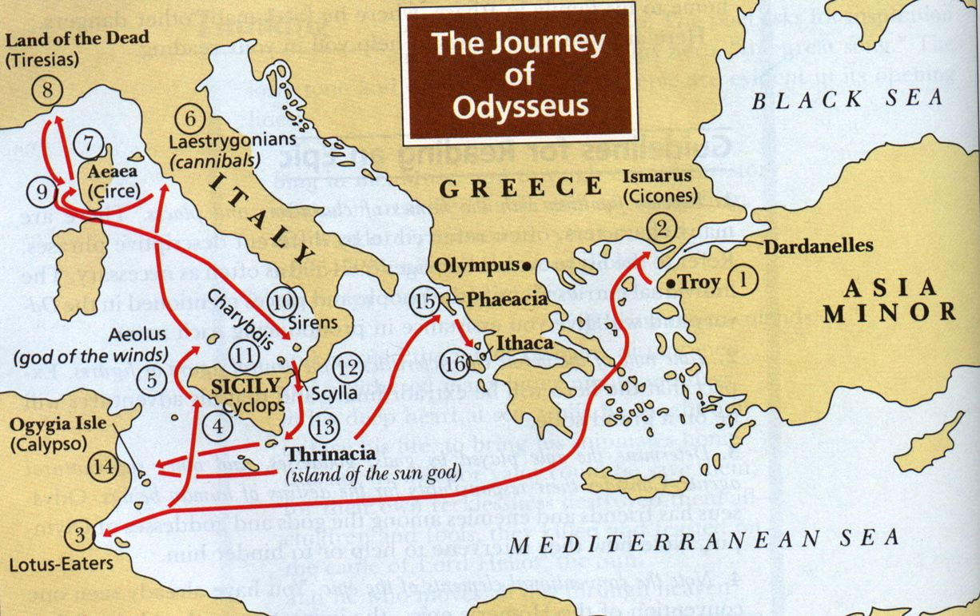

Slide 7
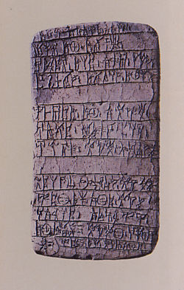
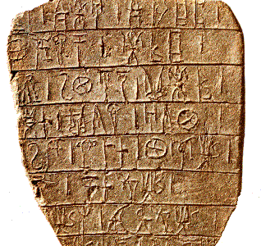
Lineární písmo B

Slide 8
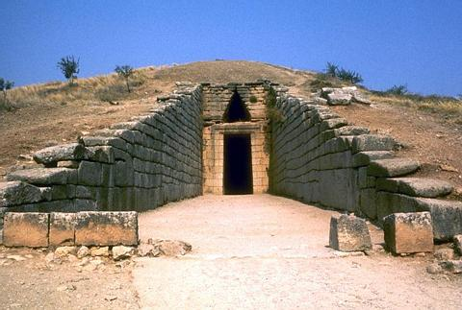
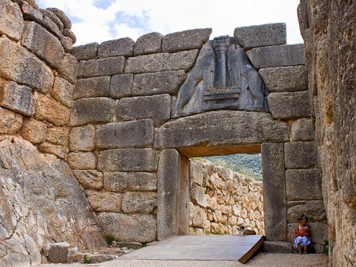
Mykénská kultura

Slide 9
Manželské dvojice z Homérových eposů
Meneláos a Helena (Sparta)
Odysseus a Penelopé (Ithaka)
Agamemnón a Klytaimnéstra (Mykény)
Priamos a Hekabé (Trója)
Hektor a Andromaché (Trója)
další ženy:
Nausikaa, Bríseovna

Slide 10
Raná archaická lyrika
Hésiodos (8./7. stol. BC): Práce a dni, Zrození bohů (Theogonia)
Sémónidés, 7. stol. BC
Hippónax z Efesu, 6. stol. BC
----------------------------------
Solón z Athén, 7./6. stol. BC - zákony

Slide 11
Dórské obce
Sparta (Peloponés)
mytický zakladatel Lykúrgos
Xenofón: Lakadaimonské zřízení (zač. 4. stol. BC); překlad IN: Řecké dějiny, AK 46, Pha 1982
Plútarchos: Život Lykúrga (1./2. stol. AD); překlad IN: Životopisy slavných Řeků a Římanů I, Odeon, Pha 1967
Gortyna (Kréta)
Gortynský zákoník: objeven v 50. letech 19. stol.
přelom 6./5. stol.

Slide 12
Postavení ženy v klasických Athénách
tragédie (mytologické náměty): Sofoklés, Eurípidés
ženy volně vychází z domu
ženy: nářek žen nad nesnadným údělem
muži: žena přináší muži zkázu
soudní řeči (Démosthenés, Lýsiás)
žena zcela podléhá muži (kyrios)
filozofie (pythagorejci, Platón, Aristotelés)
komedie (Aristofanés)

Slide 13
Ženy v tragédiích (5. stol. BC)
ideální manželka: podřizuje se muži a trpí mu jeho nevěry; umírá za něj
Eurípidés: Trójanky, mluví Andromaché (překlad IN: Trójanky a jiné tragédie, AK 39)
Andromaché, rozhovor Andromachy s Hermionou (překlad IN: Héraklés a jiné tragédie, AK 57)
Alkéstis (překlad IN: Trójanky a jiné tragédie, AK 39)
ženský pohled: obtížný úděl ženy
Eurípidés: Médeia (překlad IN: Trójanky a jiné tragédie, AK 39)
Sofoklés: Téreus, mluví Prokné (překlad IN: Tragédie, AK 29)
Trachíňanky, mluví Déaneira: strach o manžela a děti
mužský pohled: žena je zlo, má sedět doma a být zticha
Aischylos: Sedm proti Thébám, mluví Eteoklés (překlad F. Loukotky Pha 1900)
Eurípidés: Hippolytos (překlad IN: Hippolytos a jiné tragédie, AK 54)
Médeia, mluví Iásón

Slide 14
Aristofanés (cca 445-388 př.n.l.)
napsal 40 komedií, dochovalo se 11:
Acharňané, r. 425 – politická, uzavření míru se Spartou
Jezdci, r. 424 – politická, proti Kleónovi
Oblaka, r. 423 – proti Sókratovi
Vosy, r. 422 – narážky na Kleóna i Sókrata, soudní praxi v Athénách
Mír, r. 421 – politická, snaha o osvobození Míru
Ptáci, r. 414 – téma míru. Založení ptačího města mezi nebem a zemí
Lýsistraté, r. 411 – uzavření míru se Spartou
Ženy o Thesmoforiích, r. 410 – proti Eurípidovi
Žáby, r. 405 – Héraklés má přivést z podsvětí Eurípida, v soutěži o nejlepšího tragika však vítězí Aischylos
Ženský sněm, r. 392
Plútos, r. 388 – utopie, snaha o uzdravení slepého Plúta, aby bohatství bylo spravedlivě rozděleno

Slide 15
Peloponéská válka (431-404)
prameny: Thúkydidés: Dějiny peloponéské války (do r. 411), Xenofón: Řecké dějiny
athénský námořní spolek (Athény) x peloponéský spolek (Sparta)
431 spartští spojenci Thébané útočí na Plataje
obléhání Athén, plenění Attiky
425 vítězství Athén u Sfaktérie (Kleón)
422 v bitvě u Amfipole umírá Kleón i spartský Brásidás -> mír
Alkibiadés a výprava na Sicílii – 415 útok na hermovky
Alkibiadés přechází na stranu Sparty, neúspěch výpravy na Sicílii
413 odříznutí Athén od zásobování, spojenectví Sparty s Peršany
411 převrat v Athénách – lidové shromáždění zbaveno moci, rada 400
Alkibiadés se vrací do Athén – dílčí ath. vítězství
405 bitva u Aigospotamoi – vítězství Sparty (Lýsandros), 404 kapitulace Athén

Slide 16
Lýsistraté
120-144
Lysistraté: Ženy, jestli máme přinutit muže uzavřít mír, je potřeba zdržet se ―
Kaloníké: Čeho? Řekni!
Lysistraté: A uděláte to?
Myrhiné: Uděláme, i kdybysme měly zemřít.
Lysistraté: Musíme se zdržet... údu.
Co se otáčíte? Kam jdete?
Co protahujete ksichty a kroutíte hlavou?
Proč ztrácíte barvu a proléváte slzy?
Uděláte to, nebo ne? Nebo co vlastně chcete?
Kaloníké: To bych nemohla udělat, ať si válka pokračuje.
Myrhiné: Ani já ne, ať si válka pokračuje.
Lysistraté: Co to říkáš? Neřekla jsi před chvilkou, že by ses nechala rozpůlit?
Kaloníké: Pro mě za mě. Když bude potřeba, projdu klidně ohněm.
Raději toto než být bez sexu.
Nic totiž není tak příjemné, Lysistrato.
Lysistraté: A co ty?
Myrhiné: I já chci projít ohněm.
Lysistraté: Och, jaké jsme zvrhlé pohlaví.
Ne neprávem jsou o nás tragédie.
Neumíme nic jiného než šukat a rodit.
Ale jestli budeš ty jediná se mnou, Kaloníké,
situaci ještě zachráníme.
Přidej se ke mně.
Kaloníké: Při bozích, je těžké, aby ženy spaly samy bez ptáka.
Ale mír taky potřebujeme.

Slide 17
591-597
Lysistraté: Ale když se máme radovat a užívat si mládí,
kvůli válkám spíme samy. Nemluvím o nás,
trápím se kvůli dívkám, které stárnou ve svých pokojích.
Radní: A copak muži nestárnou?
Lys: To ale přece není totéž.
I šedivý muž může přijít a rychle se ožení.
Žena však má jen krátký čas; když ho promarní,
nikdo si ji nechce vzít a ona zůstane sedět jako prokletá.
865-882
Kinesiás: Od té doby, co žena odešla z domu,
nemám žádnou radost ze života.
Doma se mi to zajídá, všude
je klid, už mi ani jídlo nechutná.
A pořád mi stojí.
Myrhiné: A já ho miluju. Ale on se nechce
se mnou pomilovat. Nevolej mě k němu.
Kin: Nejsladší Myrhinko, co to děláš?
Pojď sem.
Myr: Při Diovi, nepůjdu.
Kin: A nepůjdeš sem, ani když tě volám, Myrhino?
Myr: Voláš mě, i když nic nepotřebuješ.
Kin: Že nic nepotřebuju? Jsem celý zničený.
Myr.: Jdu pryč.
Kin: Neodcházej! Poslouchej, dítě!
Hej ty, zavolej na mámu!
Dítě: Mama, mama.
Kin.: Co je s tebou? Není ti líto dítěte, že je
nemyté a nenakojené už šest dní?
Myr.: Je mi ho líto. Otec se o něj nestará.

Slide 18
Ženy o Thesmoforiích
392-423
Říká o nás [Eurípidés], že jsme záletné nymfomanky,
že máme rády víno, že jsme užvaněné zrádkyně,
a my teď už nemůžeme dělat nic jako dřív.
Tak tyhle ošklivosti mužům vtloukl do hlavy.
...
Muži teď ženy nespouští z očí.
...
Zamykají nás v našich pokojích
na několik západů
a pořizují si bojové psy,
aby zastrašili milence.
A ještě něco: dřív jsme mohly držet kasu
a tajně ulít olej, víno nebo obilí.
To už teď nejde. Všude jsou bezpečnostní zámky
a muži nosí klíče u sebe.

Slide 19
Ženský sněm
611-62
Blepyros: A když někdo uvidí holku, zatouží po ní a bude ji chtít obtáhnout,
bude si moct vzít ze společného a zaplatit jí?
Tím, že se s ní vyspí, si totiž bude užívat toho, co patří všem.
Praxagora: Ale on se s ní bude moct vyspat i bez placení.
Ustanovuju totiž ženy společné mužům a kdo chce,
může s nimi souložit a plodit potomky.
Blepyros: Ale nepůjdou tedy všichni k té nejkrásnější a nebudou ji chtít ohnout?
Praxagora: Ošklivé a nosaté budou sedět vedle krasavic
a kdo zatouží po hezké, bude muset napřed přefiknout šeredu.
Blepyros: Ale co my starci, když to budeme napřed dělat s ošklivými,
nevypoví nám úd poslušnost dřív, než dorazíme tam, kam říkáš?
Praxagora: O tebe se prát nebudou, neboj. Hlavu vzhůru, fakt se prát nebudou.
Blepyros: O co?
Praxagora: Aby se s tebou vyspaly. Prostě se to tak má.
Blepyros: Ten váš nápad má něco do sebe. Je to vymyšleno,
aby žádná jeskyňka nezůstala prázdná. Co ale mužské chlouby?
Všechny poběží za krásnými, škaredým se budou vyhýbat.
Praxagora: Oškliví budou čekat a hlídat venku,
až hezouni budou odcházet z hostiny.
A ženy nebudou moci spát s krasavci a urostlými,
dokud nedají taky škaredým a slabým.

Slide 20
938-972
Mladík: Kéž by šlo vyspat se s mladou dívkou,
aniž bych musel napřed ošukat škaredou nebo stařenu.
To se vůbec nehodí pro svobodného občana.
Stařena A: S nářkem budeš šukat. ...
Počkám, co udělá.
Mladík: Při bozích, chtěl bych jenom tu krasavici,
po té už dávno toužím. A teď jsem opilý...
Dívka: To jsem tu prokletou bábu převezla.
Odešla, protože si myslela, že zůstanu vevnitř.
Á, tady je ten, o kom jsme mluvily.
Sem, sem,
můj miláčku, sem pojď a
v noci se se mnou pomiluj.
Už se mnou lomcuje touha
po tvých kudrnatých hlasech.
Ta touha už je veliká,
sžírá mě a nepouští.
Pusť mě, Erote, prosím,
a dej, aby přišel ke mně do postele.
Mladík: Pojď ke mně dolů,
otevři dveře. Pokud ne, tak si tu lehnu.
Miláčku, chci si pohrát ve tvém klíně
a s tvou prdelkou.
Afrodíto, proč po ní tak šílím?
Pusť mě, Erote, prosím,
a dej, aby přišla ke mně do postele.
Ta slova jsou slabá proti tomu, jakou touhu cítím.
Má nejdražší, snažně tě prosím,
otevři mi a obejmi mě.
To kvůli tobě trpím. ...

Slide 21
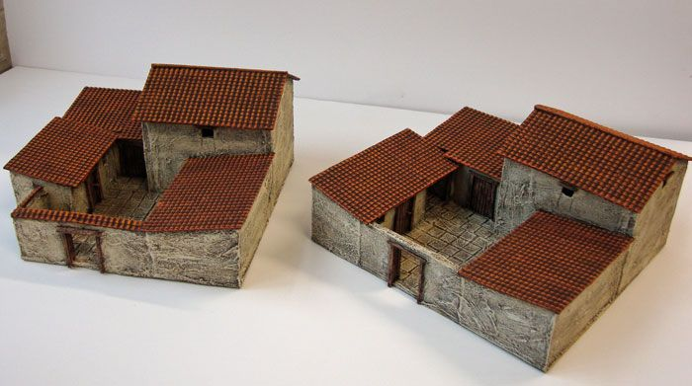
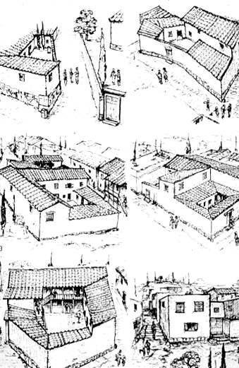

Slide 22
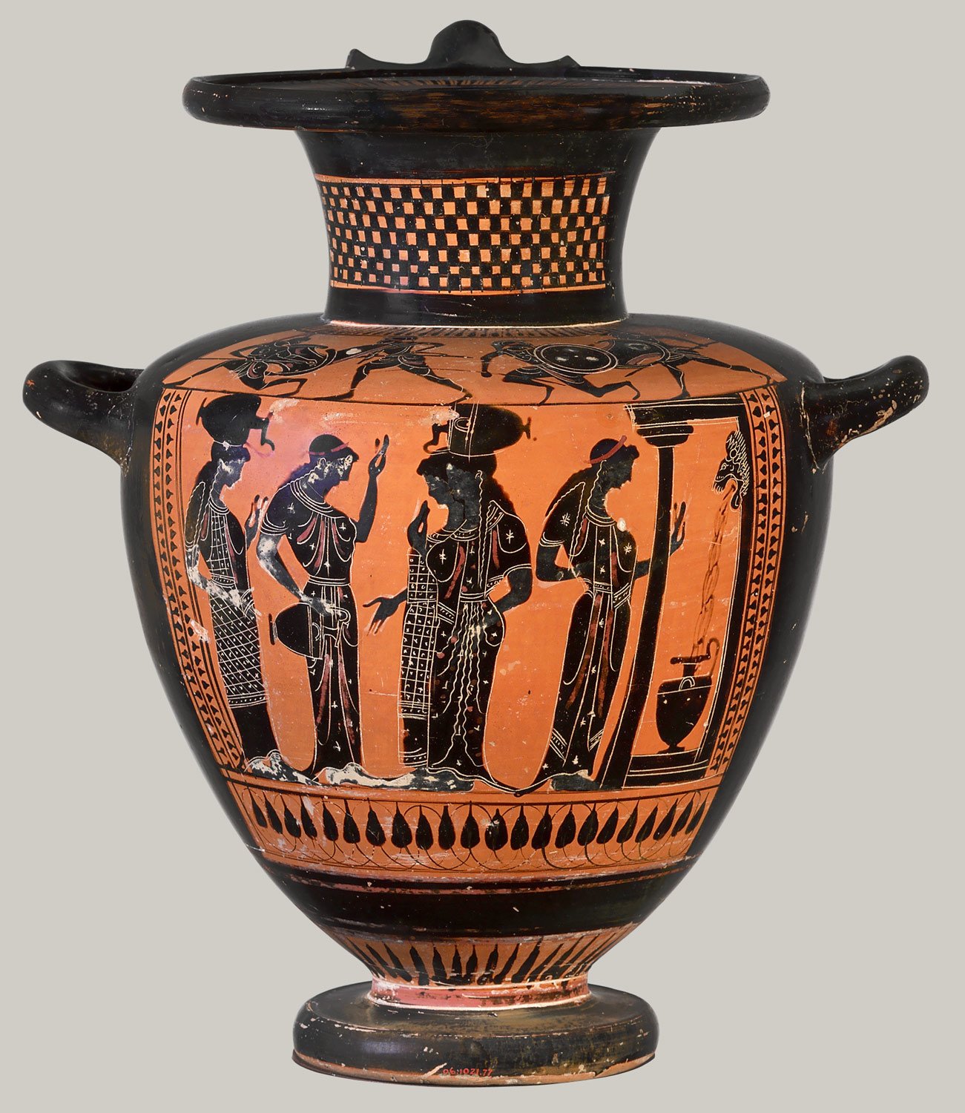

Slide 23
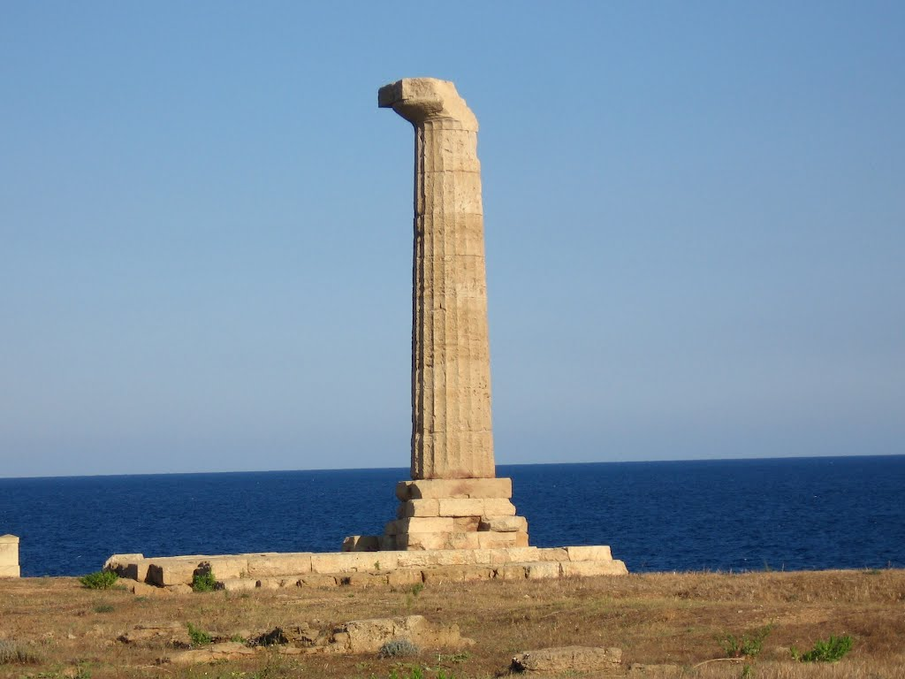
Pýthagorás (580-500)
životopisy (překlad IN: Pýthagorás ze Samu, Trigon, 1999)
texty žáků a stoupenců (ed. Thesleff: An introduction to the Pythagorean writings of the Hellenistic period, 1961)
Xenofón (444-354):
Lakedaimonské zřízení (překlad IN: Řecké dějiny, AK 46)
O hospodaření
Vzpomínky na Sókrata (obojí překlad IN: Vzpomínky na Sókrata, AK 15)
Platón (427-347):
Ústava (Oikúmené 1996)
Zákony (Oikúmené 1997)
Aristotelés (384-322):
Zoologie,
O rozmnožování živočichů
Politika (Rezek 1998)
Athénská ústava (AK 73, 2004)

Slide 24
pythagorejci: Aristoxenus (4. stol. BC)
Charondas (1. stol. BC)
Ocellus (2. stol. BC)
Platón: Ústava (459d-460a)
Zákony (784b, 835c, 836a, 838e, 841a)
stoikové v Římě: muže a ženu spojuje přátelství
Seneca ml. (1. stol. AD)
Musonius Rufus (1. stol. AD)
Boží slovo / nařízení: Kleméns Alexandrijský (Strómata, Vychovatel) (3. stol. AD)

Slide 25
Platón: Ústava | Platón: Zákony | Aristotelés: Politika
přirozenost ženy je stejná jako muže je jen slabší Ž se vzděláním může vykonávat stejné fce jako M, účastní se boje | na Ž kladeny jiné požadavky (jiná cvičení, neúčastní se boje) | Ž je disponována k tomu, aby se podřizovala a poslouchala
ženy cvičí nahé | ženy cvičí zahalené
cíl: jednota obce, zabránit hádkám a sporům | cíl: naprostá jednota obce | cíl: soběstačnost, zákl. jednotka obce domácnost (oikos)
eugenický program: Ž jsou mužům přidělovány úředníky podle vlastností | monogamní manželství, dohled nad rozmnožováním páru, zakazuje nereproduktivní sexuální praktiky | monogamní sňatek, alespoň v reprodukčním věku
Ž rodí od 20 let | Ž sňatek 16-20 let | Ž sňatek: 18, M 37 let
počet dětí není omezen | zákonodárce stanoví počet občanů | dohled nad počtem dětí
zrušení soukromého vlastnictví | zrušení soukromého vlastnictví | soukromé vlastnictví (staráme se jen o to, co nám patří a k čemu máme citový vztah) odpovídá lidské přirozenosti

Slide 26
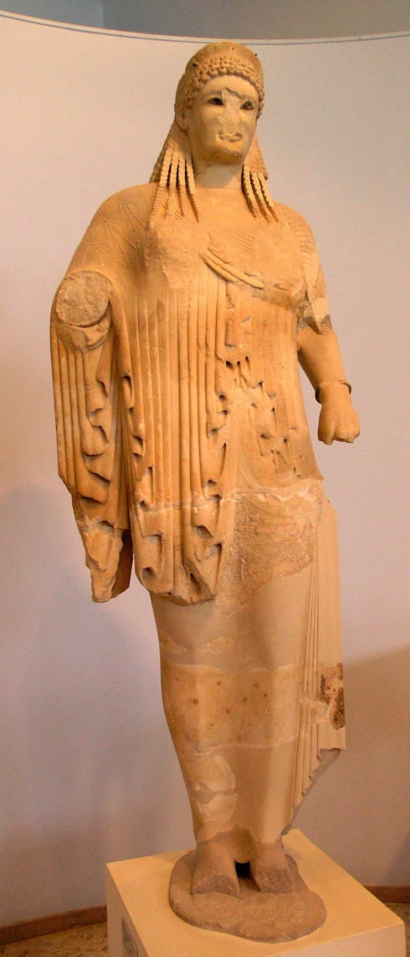
kúros a koré
pol. 6. stol. BC
2. pol. 6. stol. BC

Slide 27
Manželství Prameny
Hérodotos (5. stol.): Dějiny
Aristotelés (4. stol.): Athénská ústava
soukromé soudní řeči:
Démosthenés (4. stol.): Contra Spudiam (41.) (dědictví, adopce)
Contra Macartatum (43.) (dědictví)
In Stephanum (45.) (závěť)
Ísaios (4. stol.): De Philoctemone (6.) (dědictví, adopce)
De Cirone (8.) (legitimita dětí)
Lýsiás (5./4. stol.): De caede Eratosthenis (1.) (zabití milence manželky)
In Diogitonem (32.) (podvody při dědictví)
Plútarchos (1./2. stol. AD): Životopisy
Rady manželské
neliterární prameny: nápisy, papyry (smlouvy, soukromá korespondence)
srovnávací etnografie (mediteránní prostor), antropologie, sociální historie

Slide 28
zákon
„Jestliže někdo zabije někoho nechtěně při závodech, nebo když ho srazí na cestě, nebo omylem v boji, nebo když ho zabije
u své manželky, matky, sestry, dcery nebo družky, kterou by měl kvůli (zplození) svobodných dětí, kvůli tomu ať není obžalován z vraždy.“ Démosthenés 23.53

Slide 29
Lýsiás: O vraždě Eratosthena IN: Antické novely, SNKLÚ Pha 1965, přel. Ferd. Stiebitz
Když jsem já uznal, Athéňané, za dobré oženit se a přivedl jsem si ženu do domu, choval jsem se po ostatní čas tak, že jsem ji ani nesužoval, ani jsem ji příliš neponechával na vůli činit, co by chtěla, a také jsem ji opatroval, jak bylo lze, a dával na ni pozor, jak se slušelo. Ale když se mi narodilo dítě, důvěřoval jsem již a svěřil jsem jí všechen svůj majetek, domnívaje se, že je taková družnost nejsilnější.
Zpočátku byla nejlepší ze všech žen: byla obratnou a šetrnou hospodyní a pořádně všechno spravovala. Mám jednopatrový domek, stejně zbudovaný nahoře i dole, pokud se týče ženské a mužské světnice. Když se nám narodilo dítě, matka je kojila; a aby se nemusela vydávat v nebezpečenství, sestupujíc po schodech, kdykoli je bylo třeba koupat, já jsem zůstával nahoře, ženské pak dole. A tak se stalo zvykem, že má žena často odcházela spát dolů k děcku, aby mu podávala prs a ono nekřičelo. A to se dálo drahný čas, a já jsem nikdy nepojal podezření, nýbrž byl jsem tak pošetilý, že jsem se domníval, že je má manželka ze všech žen v městě nejpočestnější. ...
Když jsem jednou přišel neočekávaně domů z venkova, děcko křičelo a bylo mrzuté. Vybídl jsem ji, aby dala dítěti prs, aby přestalo plakat. Neměl jsem žádné podezření a spal jsem s chutí, protože jsem přišel z venkova.
Když bylo k ránu, ona přišla a otevřela dveře. Já jsem se jí ptal, co to, že v noci oboje dolejší dveře vrzly, a ona říkala, že zhaslo světlo u děcka, že si tedy šly zapálit k sousedům. Já jsem mlčel a myslel jsem, že je to tak. Zdálo se mi, že měla nalíčený obličej, ačkoli bratr zemřel ani ne před měsícem; ale přece jsem ani tak nic o té věci neřekl a odešel jsem ven beze slova.
Potom však přišla ke mně jedna ženská, stařena, a řekla: „Eufiléte, ten člověk, který se prohřešuje na tobě a na tvé ženě, je náš nepřítel. Jestliže vezmeš služku, která chodí na trh a posluhuje vám, a podrobíš ji výslechu, všechno se dovíš. Je to Eratosthenés z Oie, jenž takovou věc vyvádí, a zkazil už nejen tvou ženu, ale i mnoho jiných; je to jeho zaměstnání.“ ... Služka mi všechno pověděla....
Potom uplynuly čtyři či pět dní, a jedné noci jsem přistihl svou ženu s Eratosthenem a zabil jsem ho. A učinil jsem to podle práva, jak vám dokáži přesvědčivými svědectvími.
Nejprve vám chci vyprávět, co se stalo posledního dne před tím. Sóstratos byl můj dobrý známý a přítel. Potkal jsem ho, šli jsme ke mně do domu a večeřeli jsme. A když si pochutnal, odešel pryč a já spal.
A tu vstoupí do domu Eratosthenés, a služka mě hned vzbudí a poví, že je uvnitř. Vzal jsem si na pomoc několik sousedů, z nejbližšího hostince jsme si vypůjčili pochodně a vcházeli jsme do domu: dveře byly otevřeny a od služky připraveny. Vyrazivše pak dveře do ženské světnice, viděli jsme ho my, kteří jsme vešli první, ještě ležet u ženy, ti pak, kteří vešli později, viděli ho stát na lůžku nahého. A já ho udeřím a srazím a otočiv mu ruce dozadu a svázav je, tázal jsem se ho, co chodí do mého domu a páše bezpráví?
A on vyznával, že je vinen, a prosil, abych ho nezabíjel, nýbrž vzal si od něho peníze.
Ale já jsem řekl: „Nikoli já, ale zákon obce tě zabije, který ty přestupuješ a kterého sis takto vážil méně než rozkoší, a raději ses takovéhoto zločinu dopouštěl na mé ženě a na mých dětech, než abys poslouchal zákony a byl řádným člověkem!“
Takto se mu tedy dostalo toho, co nařizuje zákon o lidech, kteří se takových věcí dopouštějí.

